Slide 1
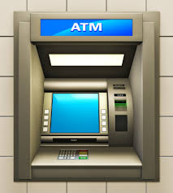
ATM Клієнт-серверне застосування, реалізоване на основі RMI
Яремко Соломія
Тишкевич Маргарита
Пінчук Лідія

Slide 2
План
03.10.15 – 31.10.15 – аналіз принципу роботи АТМ, створення бази даних, визначення та реалізація класів
01.11.15 – 19.11.15 – продумування та реалізація графічного інтерфейсу, поєднання графічного інтерфейсу з бізнес-логікою, аналіз цілісної роботи проекту
23.11.15 – 29.11.15 – тестування, усунення виявлених недоліків

Slide 3
Ліда Пінчук
Побудова ER-моделі та реляційної моделі бази даних проекту: база даних банку
Фінальне тестування проекту, виявлення і усунення недоліків

Slide 4
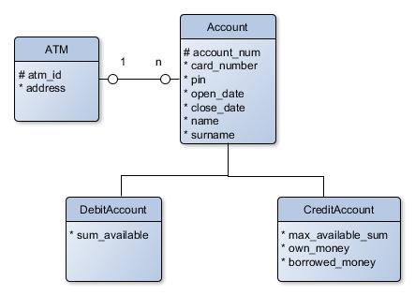
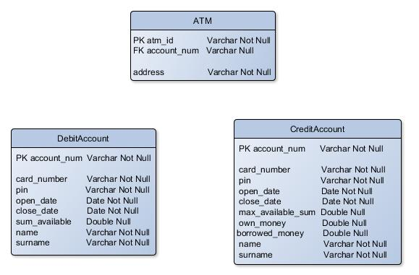
База даних
ER-model
Реляційна модель

Slide 5
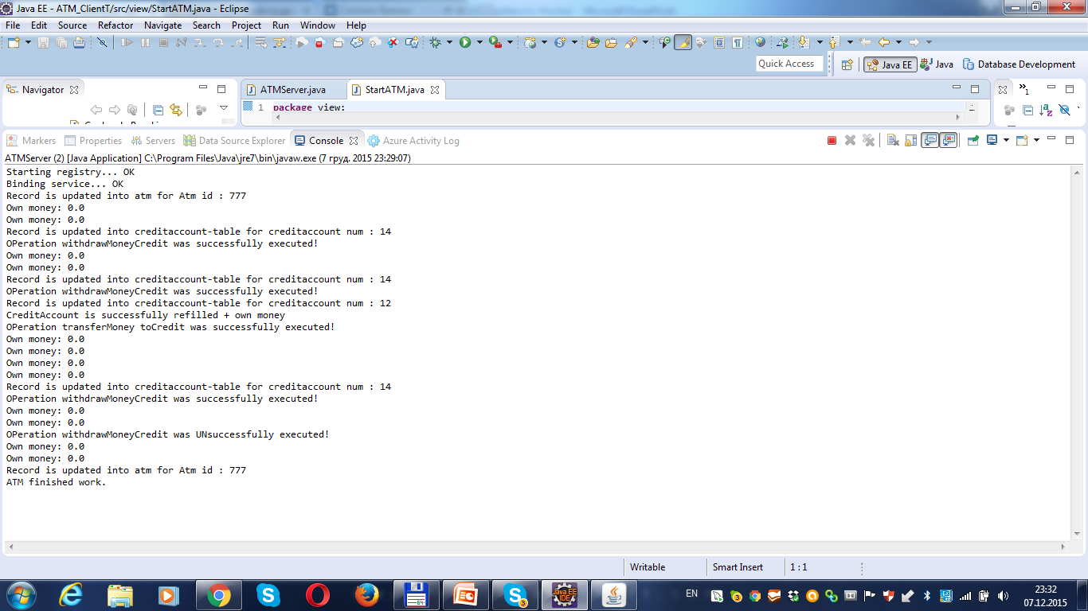
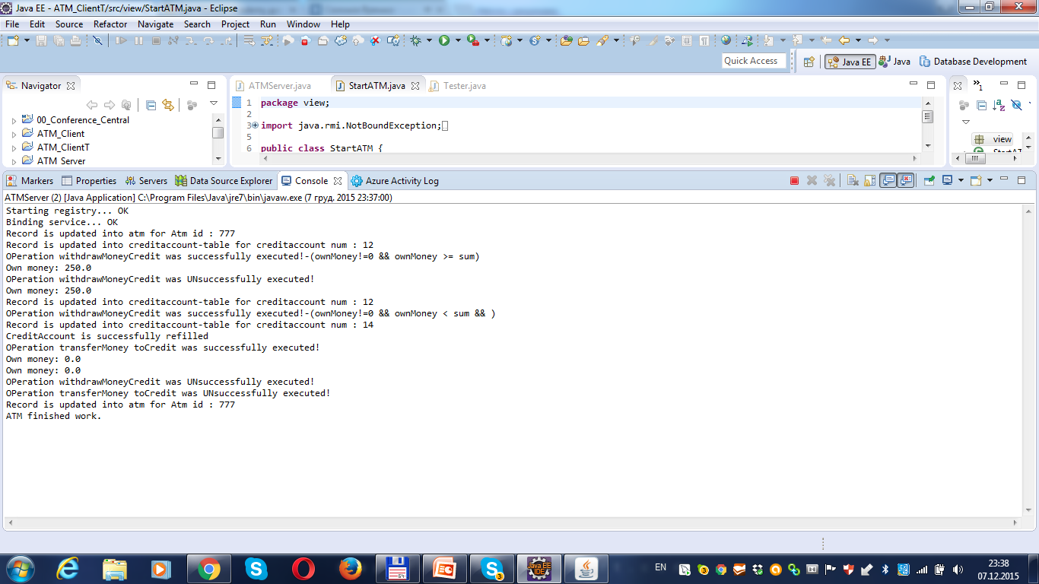
Тестування

Slide 6
Яремко Соломія
Реалізація бази даних
Продумування та реалізація класів серверної на клієнтської частини проекту

Slide 7
Класи
DAO
VO

Slide 8
Сервісні методи

Slide 9
Тишкевич Маргарита
Продумування та реалізація графічного інтерфейсу
Поєднання графічного інтерфейсу та бізнес-логіки

Slide 10
Графіка
Тут картинка твого вибору атм

Slide 11
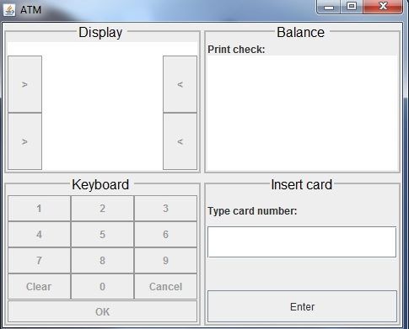
Графіка

Slide 12
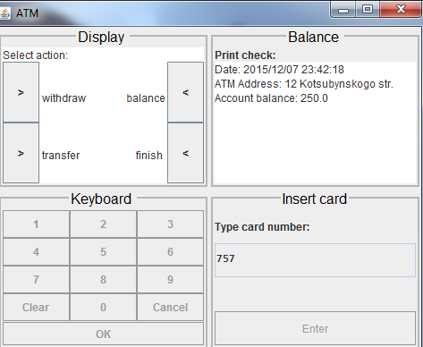
Графіка

Slide 13
Дякуємо за увагу!

